Slide 1
פיתוח אפליקציות אסינכרוניות
Windows 10
SQLite
ארז קלר

Slide 2

SQLite
מסד נתונים בקוד פתוח.
בסיס נתונים רילאציוני.
בסיס נתונים מוטבע (Embedded).
פופולארי מאוד בשימוש באפליקציות לקוח בהן נדרש לשמור מידע לוקאלית.
קל משקל - קובץ ההרצה שלו חסכוני במשאבים.
אמין.
אינו דורש התקנה או קונפיגורציה.
תומך בנפחים מאוד גדולים (כ-150Tera Bytes).
תומך במגוון רחב של פלטפורמות ושפות תכנות.

Slide 3
התקנה במחשב הפיתוח.
תחילה נתקין את קובץ ההרחבה של SQLite עבורVisual Studio 2015 על מחשב הפיתוח.
נכנס לכתובת : https://sqlite.org/download.html.
נוריד את הקובץ שנמצא תחת הכותרת:
“Universal Windows Platform”.
הערה: שם הקובץ יכול להשתנות בהתאם לגרסה.
נתקין את SQLite.
שם הקובץ

Slide 4
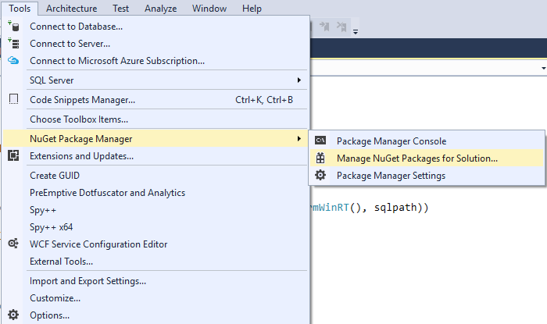
התקנת ספרית הבסיס
על מנת לעבוד עם SQLite בפרויקט UWP עלינו להתקין בפרויקט שני קבצים:
  הראשון – ספרית הבסיס של SQLite.
  השני – ספריה המאפשרת לעבוד עם SQLite בצורה נוחה באמצעות C#.
את שניהם נתקין מתוך Visual Studio באמצעות הכלי Nuget.
Nuget הוא כלי של Visual Studio המאפשר להתקין בקלות הרחבות עבור הפרויקטים עליהם אנחנו עובדים.

Slide 5
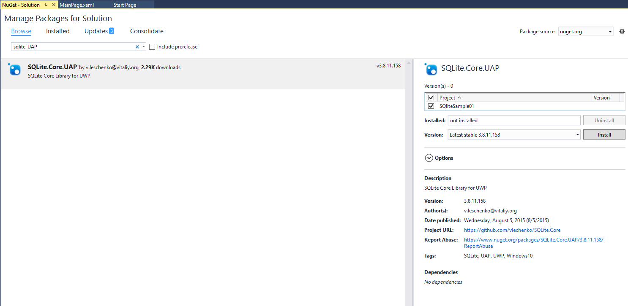
התקנת קבצים
חיפוש
תחילה נתקין את הקובץ SQLite.Core.UAP:
סימון
בחירה
התקנה

Slide 6
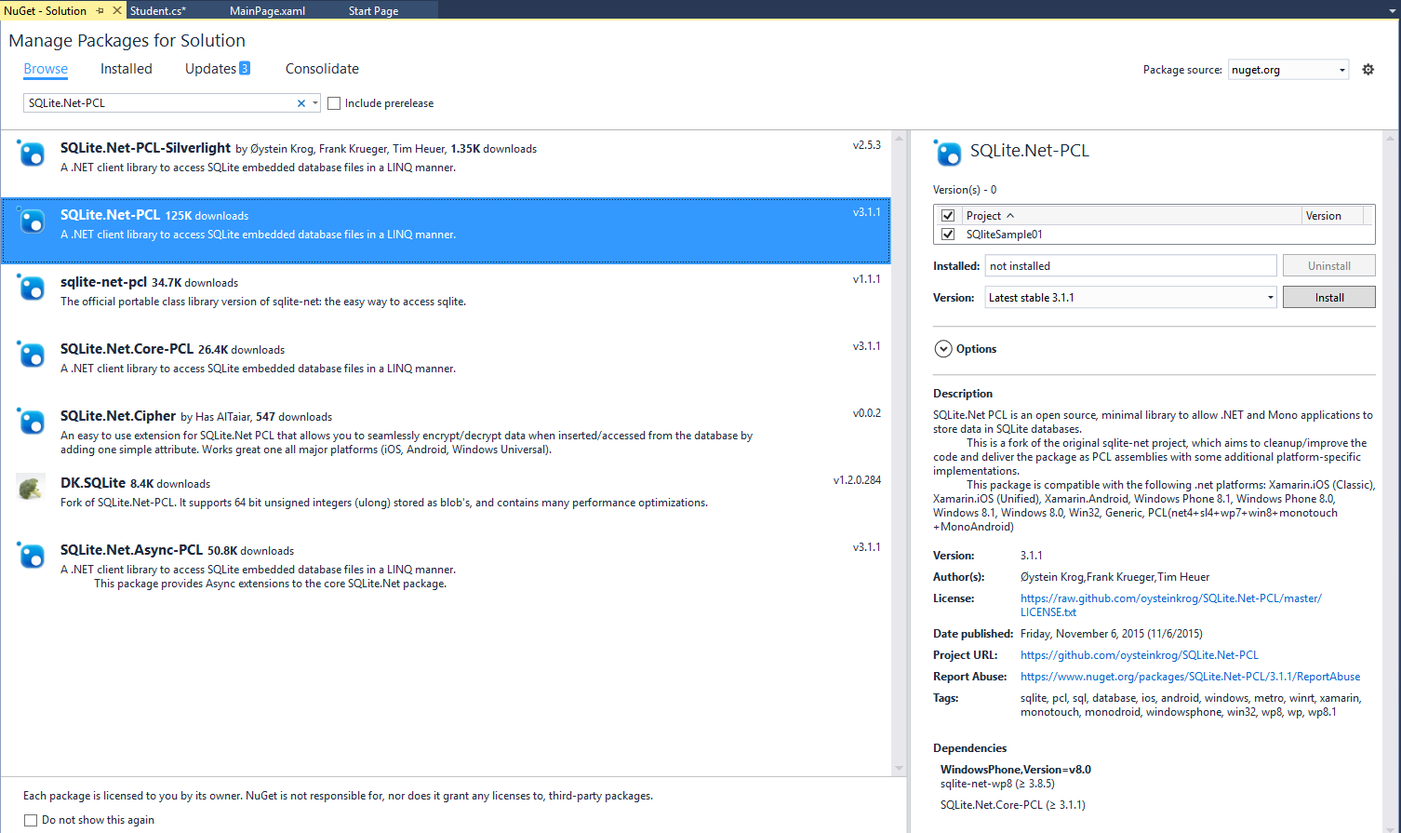
התקנת קבצים
חיפוש
נתקין גם את הקובץ SQLite.Core.UAP:
סימון
בחירה
התקנה

Slide 7
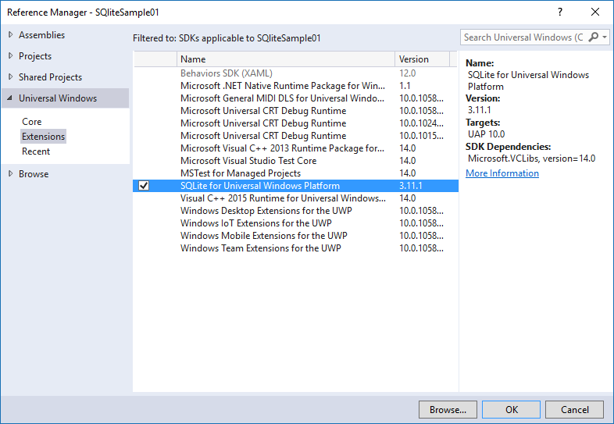
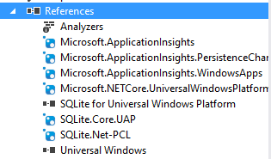
נוסיף Reference לאסמבלי SQLite for Universal Windows Platform
ספרית ה-Reference צריכה להיראות כך:

Slide 8
טבלה
class Student { public Student() { } public Student(string name, string address, string mobile) { this.Name = name; this.Address = address; this.Mobile = mobile; } [PrimaryKey, AutoIncrement] public int ID { get; set; } public string Name { get; set; } public string Address { get; set; } public string Mobile { get; set; } }
הוספת מחלקה המייצגת טבלה:
מפתח ראשי

Slide 9
בניית מסד הנתונים
public void CreateDatabase() { var sqlpath = Path.Combine(Windows.Storage.ApplicationData.Current.LocalFolder.Path, "StudentsDB.sqlite"); using (SQLiteConnection conn=new SQLiteConnection(new SQLitePlatformWinRT(), sqlpath)) { conn.CreateTable<Student>(); } }

Slide 10
הוספת רשומה
public void Insert(Student student) { var sqlpath = Path.Combine(Windows.Storage.ApplicationData.Current.LocalFolder.Path, "StudentsDB.sqlite"); using (SQLiteConnection conn = new SQLiteConnection(new SQLitePlatformWinRT(), sqlpath)) { conn.RunInTransaction(() => { conn.Insert(student); }); } }

Slide 11
בחירה
public Student Select(int studentid) { var sqlpath = Path.Combine(Windows.Storage.ApplicationData.Current.LocalFolder.Path, "StudentsDB.sqlite"); using (SQLiteConnection conn = new SQLiteConnection(new SQLitePlatformWinRT(), sqlpath)) { var students = conn.Query<Student>("select * from Student where Id =" + studentid).FirstOrDefault(); return students; } }

Slide 12
בחירה
public ObservableCollection<Student> SelectAll() { var sqlpath = Path.Combine(Windows.Storage.ApplicationData.Current.LocalFolder.Path, "StudentsDB.sqlite"); using (SQLiteConnection conn = new SQLiteConnection(new SQLitePlatformWinRT(), sqlpath)) { List<Student> studentList = conn.Table<Student>().ToList<Student>(); ObservableCollection<Student> students = new ObservableCollection<Student>(studentList); return students; } }

Slide 13
עדכון
public void Update(string name) { var sqlpath = Path.Combine(Windows.Storage.ApplicationData.Current.LocalFolder.Path, "StudentsDB.sqlite"); using (SQLiteConnection conn = new SQLiteConnection(new SQLitePlatformWinRT(), sqlpath)) { var existingconact = conn.Query<Student>("select * from Student where Name =" + name). FirstOrDefault(); if (existingconact != null) { existingconact.Name = name; existingconact.Address = "NewAddress"; existingconact.Mobile = "962623233"; conn.RunInTransaction(() => { conn.Update(existingconact); }); } } }

Slide 14
מחיקה
public void Delete(int Id) { var sqlpath = Path.Combine(Windows.Storage.ApplicationData.Current.LocalFolder.Path, "StudentsDB.sqlite"); using (SQLiteConnection conn = new SQLiteConnection(new SQLitePlatformWinRT(), sqlpath)) { var existingconact = conn.Query<Student>("select * from Student where Id =" + Id).FirstOrDefault(); if (existingconact != null) { conn.RunInTransaction(() => { conn.Delete(existingconact); }); } } }

Slide 15
מחיקה
public void DeleteAll() { var sqlpath = Path.Combine(Windows.Storage.ApplicationData.Current.LocalFolder.Path, "StudentsDB.sqlite"); using (SQLiteConnection conn = new SQLiteConnection(new SQLitePlatformWinRT(), sqlpath)) { conn.DropTable<Student>(); conn.CreateTable<Student>(); conn.Dispose(); conn.Close(); } }

Slide 16

www.corner.co.il
כל הזכויות שמורות למחבר.

